Slide 1

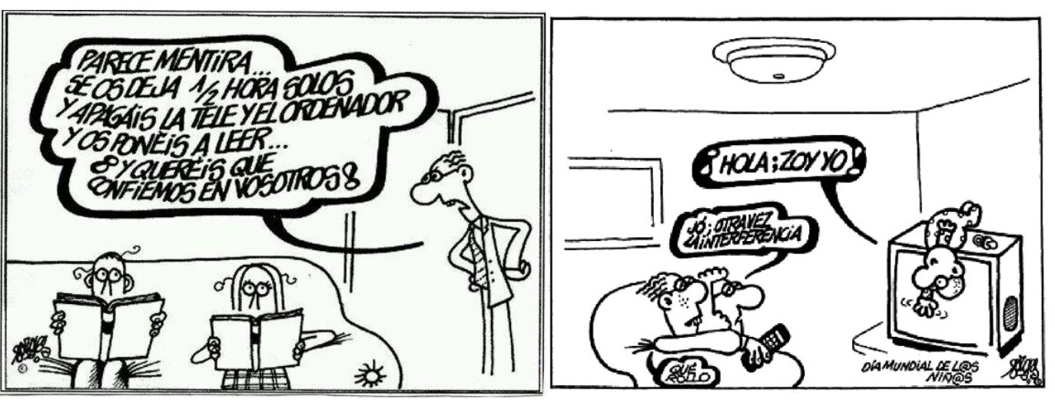
Uso excesivo de las TIC

Slide 2
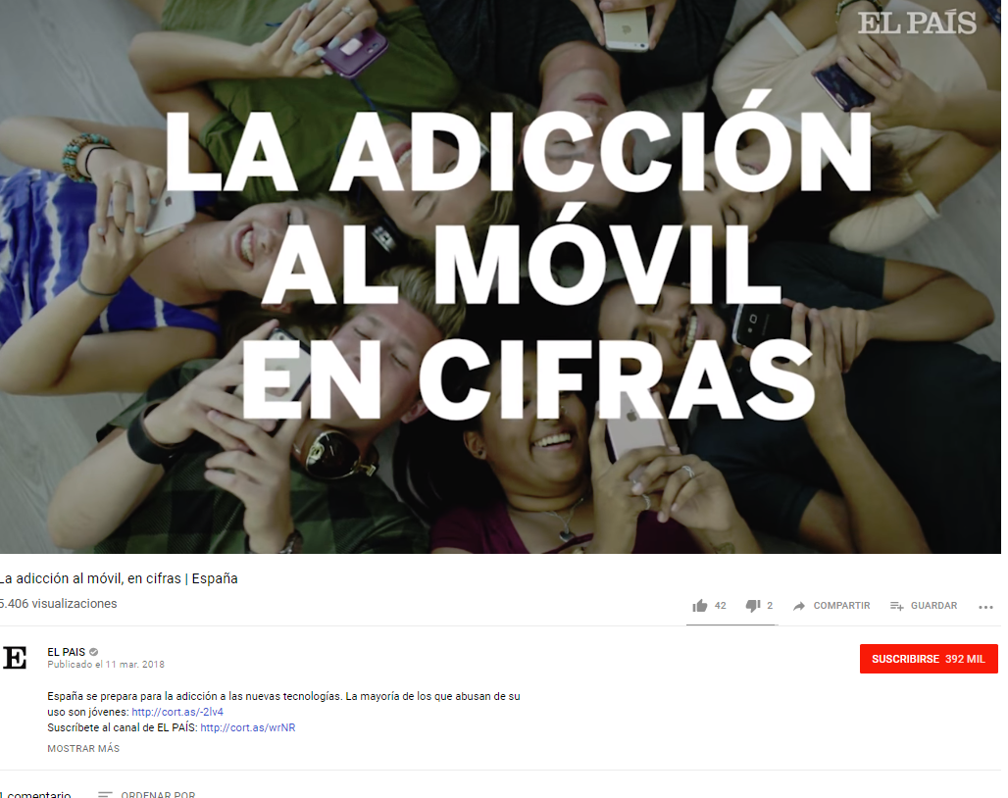

Slide 3
¿Qué vamos a aprender hoy?
  Entender el concepto de tecnoadicción o uso excesivo de las TIC, sus síntomas y valorar si podemos estar haciendo un uso excesivo de la tecnología.
  Pautas y recomendaciones para su prevención.
  Entender la importancia de fomentar hábitos de uso razonable (no excesivo) de las TIC.
  Software de Control Parental.
Objetivos

Slide 4

Definición
Uso excesivo de las TIC - Tecnoadicción
Inclinación desmedida respecto al uso de la tecnología que limita nuestra libertad por la gran dependencia que provoca.
¿Quién controla a quién?
Tecnoadicción. Definición

Slide 5
Reflexiona
¿Cuál es su relación con la tecnología?
¿Que necesidades y circunstancias?
¿He fijado normas, hábitos, has dialogado y has dado ejemplo desde el principio 0-6-12-15?
¿Crees que está “atrapado” por ella?
Uso excesivo de la tecnología: introducción

Slide 6


Reflexiona
¿En qué medida el uso que hace de la tecnología:
Internet,
teléfono móvil,
redes sociales,
mensajería y chats,
videojuegos
afecta a su vida social, profesión al o académica?
Reflexiona. Tecnología y vida social

Slide 7

¿Os identificáis con alguna de esta situaciones?
¿Chatea con otras personas, mientras está con alguien?
¿Revisas Instagram mientras come con su familia?
En un concierto, el cine, un partido, ¿está más pendiente de los mensajes y comentarios que llegan a su teléfono móvil que de la actividad en la que estás participando?
¿Usa WhatsApp para hablar con la persona que tienes sentada a tu lado en ese momento?
¿Apura el momento de apagar la luz, cuando está cansado al final del día, para revisar todos los ‘me gusta’, seguidores y comentarios que le han llegado a través de sus redes sociales?
Reflexiona. Tecnología y vida social

Slide 8
¿Os identificáis con alguno de estos síntomas?
¿Tiene pánico a quedarse sin batería?
¿Notas que tu teléfono vibra o y realmente no ha sido así?
¿Cruza la calle más atento a los mensajes que llegan a su móvil que al tráfico?
Lo primero que haces cuando llegas a un hotel, cafetería, restaurante, es confirmar la existencia de conexión WiFi, enfadándote si no está disponible.
Reflexiona. Tecnología y vida social

Slide 9
Síntomas ADICCIÓN
Descontrol progresivo de la propia conducta
Negación del problema
Malestar e irritabilidad
Síndrome de abstinencia
Descuido y abandono de intereses y relaciones previas
Ansia, necesidad incontrolable
Necesidad de + tiempo (Tolerancia)
Síntomas del uso excesivo de las TIC

Slide 10

Recomendaciones
No se obsesione con conectarse
a “todas horas”.
01
Replantéate las notificaciones
Imagen, vibración y sonido
Recomendaciones. Uso razonable de las TIC

Slide 11

Recomendaciones
02
Controla el tiempo que está conectado
Recomendaciones. Uso razonable de las TIC

Slide 12

Recomendaciones
Séa consciente del número de veces que consulta sus aplicaciones
03
Recomendaciones. Uso razonable de las TIC

Slide 13

Recomendaciones
Antes de conectarse, piense lo qué va a hacer
04
App Forest
Recomendaciones. Uso razonable de las TIC

Slide 14

Recomendaciones
Respete horarios de sueño, comida, obligaciones
05
Modo nocturno o modo avión directamente
Recomendaciones. Uso razonable de las TIC

Slide 15

Recomendaciones
Utiliza Internet como herramienta de ocio… pero márcale un horario
06
Recomendaciones. Uso razonable de las TIC

Slide 16

Recomendaciones
Búscale alternativas a Internet para su tiempo libre
07
Recomendaciones. Uso razonable de las TIC

Slide 17

Recomendaciones
Mientras estudia, que desconecte mensajería, redes sociales
08
Recomendaciones. Uso razonable de las TIC

Slide 18

Recomendaciones
Cuide sus relaciones sociales
09
Recomendaciones. Uso razonable de las TIC

Slide 19

Y si crees que tienes un problema de adicción a las TIC
El primer paso y el más difícil es reconocerlo.
Toma conciencia de las consecuencias.
Tendrás que romper con algunos hábitos.
Déjate ayudar por un adulto.
Recomendaciones. Uso razonable de las TIC

Slide 20

Tips para todos
El móvil nunca en la mesa cuando comes o has quedado (silenciado)
No uses tu móvil en la cama (Descanso – Seguridad)
Modo avión mientras duermen y en momentos de estudio
Nunca en el coche
Un sitio para dejarlo que no te distraiga
Activar modo emergencia o nocturno
Usa otros dispositivos
Sincroniza el email de forma manual
Borra apps estúpidas
Desactiva las notificaciones de redes sociales
Silencia los grupos de Whatsapp
Desactiva la marca azul
Intenta llamar antes que mandar mensajes
Quita del escritorio del móvil las apps que más te distraen
Deja tu móvil en otras manos.
Paciencia y autocontrol
Software CP

Slide 21


Dónde localizar más información
https://www.osi.es
https://www.is4k.es
Más información

